Slide 1







РУКОВОДИТЕЛЬ: Д.А. Курдюмов
ПРОЕКТ
«Молодежь за ЗОЖ»
ПР ТО МООВ "ПАТРИОТ"

Slide 2

*
ЦЕЛЬ ПРОЕКТА:
вовлечение молодёжи и детей МО Плавский район в активную деятельность, направленную на формирование потребности в здоровом образе жизни
*
География реализации проекта: город Плавск

Slide 3


ЗАДАЧИ ПРОЕКТА:
1.разработать маршрутный лист движения участников пробежки и велопробега;
2.провести рекламную кампанию проекта;
3. сформировать инициативные группы участников проекта;
4. провести еженедельные мероприятия на территории городского парка 40-летия Октября
5. повысить уровень физической активности населения Плавского района.
#ЗОЖПЛАВСК

Slide 4

ПРИНЯТЬ УЧАСТИЕ В НАШИХ МЕРОПРИЯТИЯХ ЭТО:
ЗАРЯДКИ
- Позволить своему уму отдохнуть и перезарядиться;
- Провести время с пользой для своего здоровья;
- Получить заряд бодрости на день/ на неделю;
- Познакомиться с нами (активной молодежью);
и еще 1 причин прийти к нам
ПРОБЕЖКИ
ВЕЛОПРОБЕГИ

Slide 5
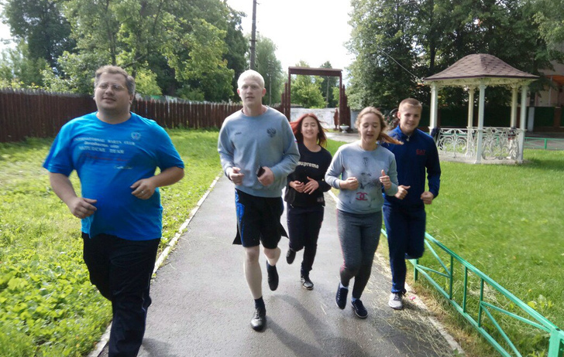
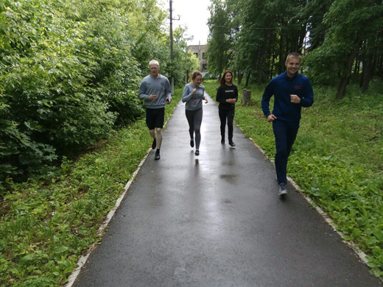
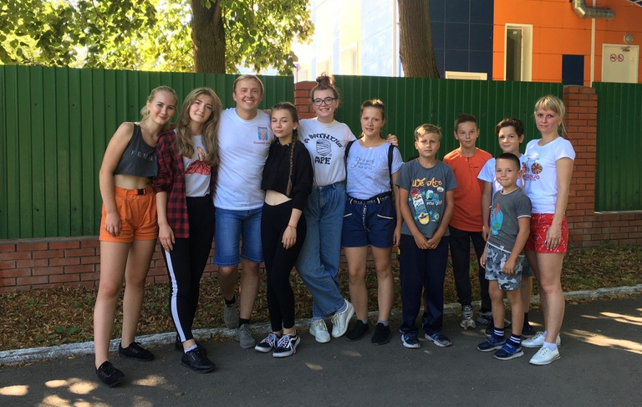
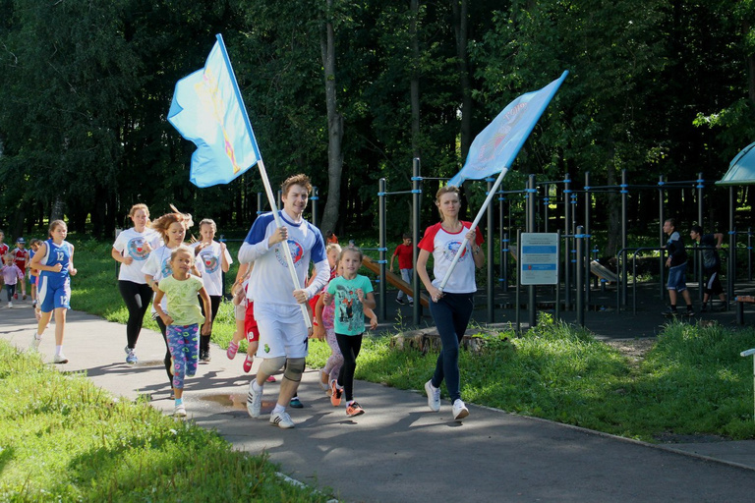
*
ПРОБЕЖКИ
Поддержка всегда рядом, если мы просим о ней.

Slide 6
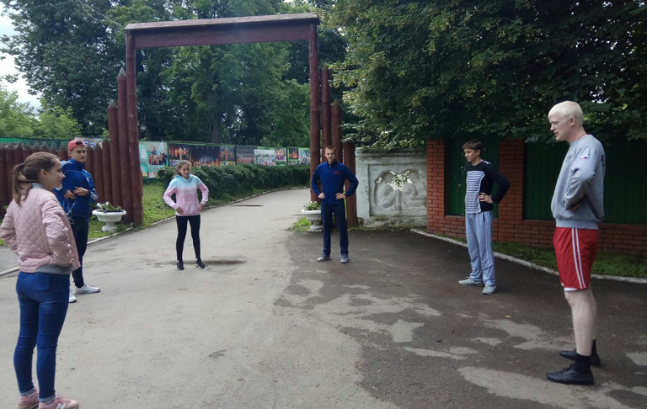
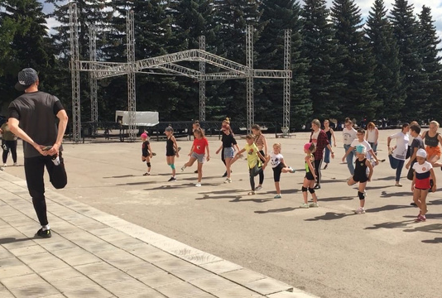
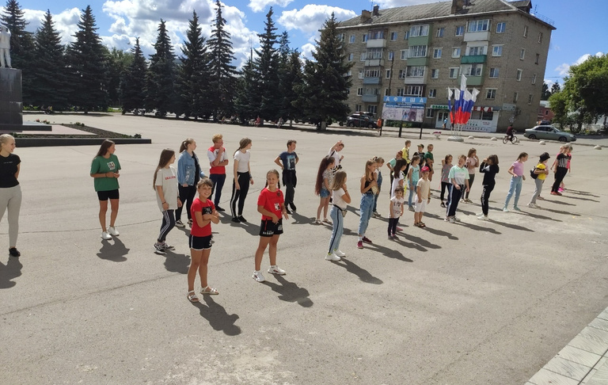
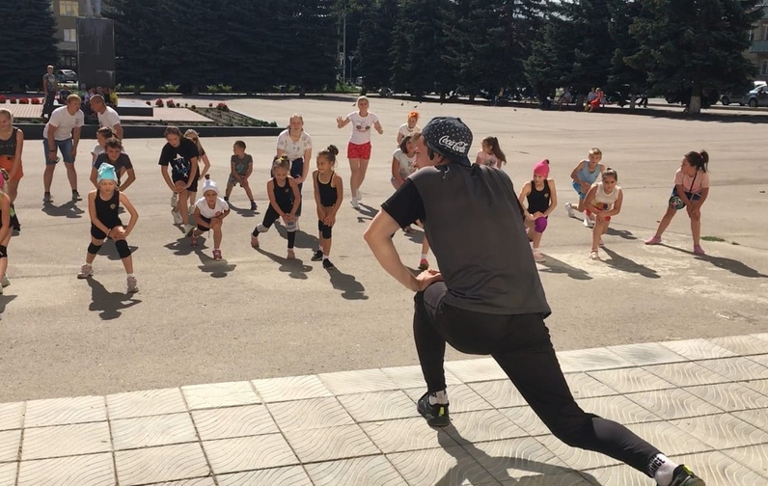
*
ЗАРЯДКИ
Поддержка всегда рядом, если мы просим о ней.

Slide 7
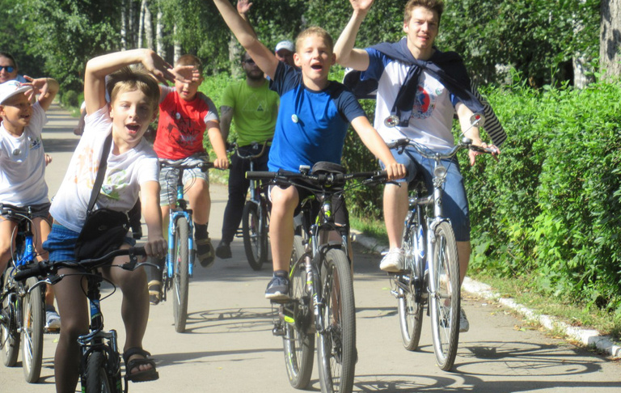
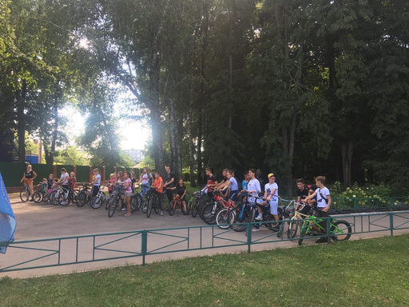

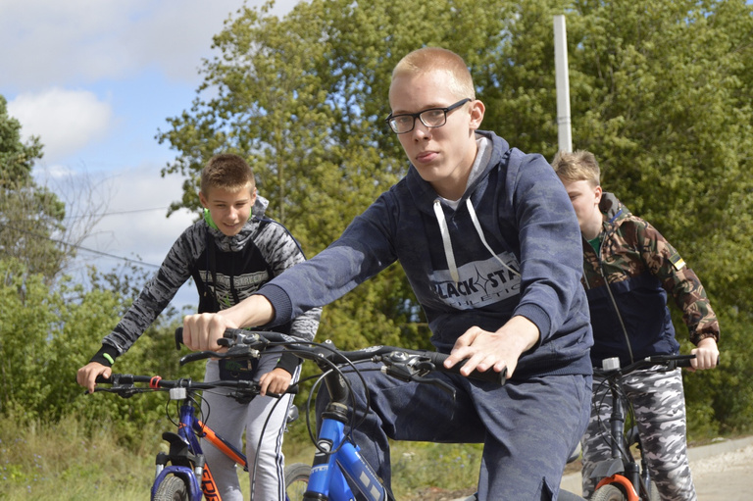
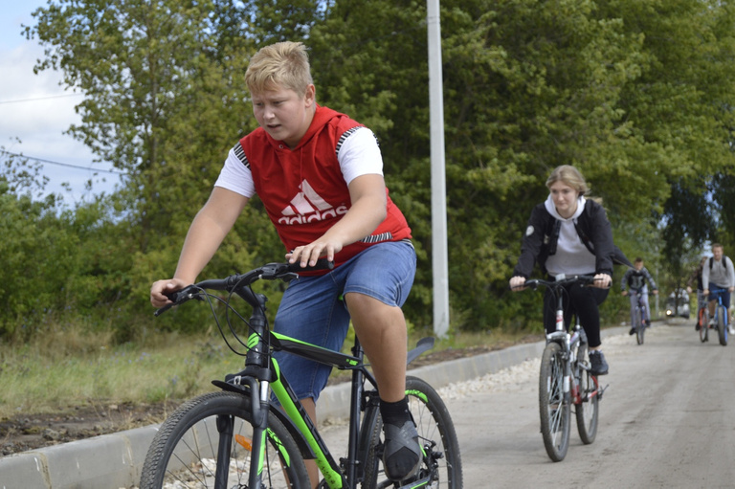
*
ВЕЛОПРОБЕГИ
Поддержка всегда рядом, если мы просим о ней.

Slide 8


СПАСИБО ЗА ВНИМАНИЕ
ждем вас на наших мероприятиях
*

